Slide 1


Индекси и обобщаване на данни
Как да получите аналитични данни?
SoftUni Team
Technical Trainers
Software University
https://softuni.bg

Slide 2
Съдържание
Индекси
Групиране
Обобщаващи функции
Клаузата Having
2

Slide 3


Индекси
Клъстерни и не-клъстерни индекси
Notes:
Every table can have only one clustered indexes. They are stored on the table. Clustered indexes sorts the data physically in the table so the reads are much faster. The most common index structure are the B-trees. However, when you have an index inserts and deletes it takes more time to accomplish because indexes has to be updated as well. A non-clustered index has a duplicate of the data from the indexed columns kept ordered together with pointers to the actual data rows (pointers to the clustered index if there is one). This means that accessing data through a non-clustered index has to go through an extra layer of indirection. However, if you select only the data that's available in the indexed columns you can get the data back directly from the duplicated index data.

Slide 4
Индекси
Индексите ускоряват търсенето на стойности в определена колона или група от колони
Обикновено са реализирани като B-дървета
Индексите могат да бъдат вградена в таблицата (клъстерирани) или съхранени външно (не-клъстерни)
Добавянето и изтриването на записи в индексирана таблица е по - бавно!
Индексите трябва да се използват само за големи таблици (напр. 500 000 реда).

Slide 5
Клъстерни индекси
Клъстерният индекс в действителност са самите данни
Много полезно за бързо изпълнение на WHERE, ORDER BY и GROUP BY клаузи.
Максимум 1 клъстерен индекс на таблица
Ако таблица няма клъстерен индекс, редовете с данни се съхраняват в неподредена структура(heap).
Keys
0-99
100-199
200-299
Data
☰
☰
☰
☰
☰
☰
☰

Slide 6
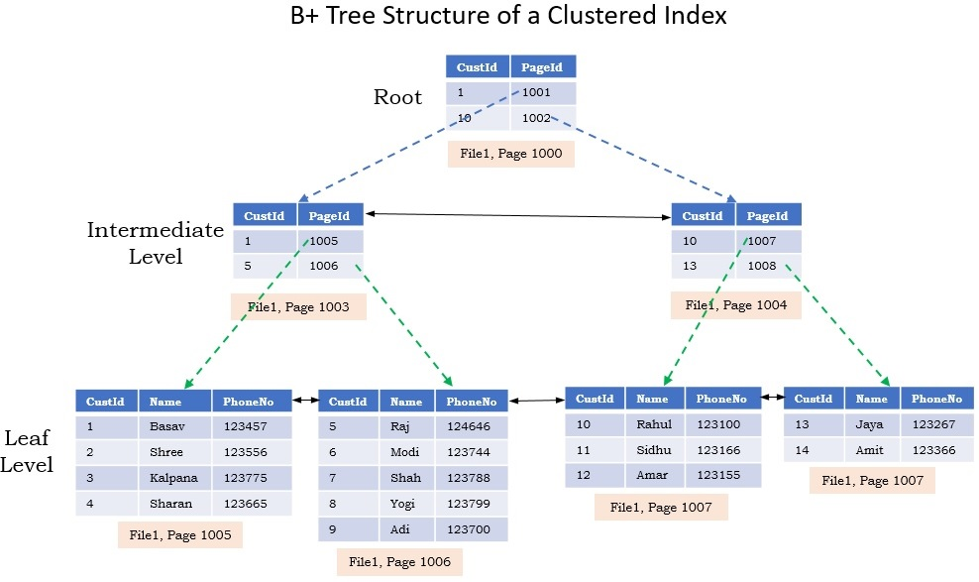
Клъстерни индекси (2)

Slide 7
Не-клъстерни индекси
Полезно за бързо извличане на набор от записи
Поддържа се в отделна структура в БД Очаква се да бъде много по - малка от базовата таблица
Може да локализира точните записи с по - малко I/O
Има поне още едно междинно ниво за разлика от клъстерния индекс
Много по – малако ценена ако таблицата няма клъстерен индекс

Slide 8
Не-клъстерни индекси (2)
Не-клъстерните индекси имат указатели към реалните записи (указатели към клъстерния индекс, ако има такъв).
Keys
Index
0-99
100-199
200-299
Range 1
Range 2
Range 3
Data
Links

Slide 9
Индекси - синтаксис
Тип на индекса
CREATE NONCLUSTERED INDEX IX_Employees_FirstName_LastName
ON Employees(FirstName, LastName)
Име на таблица
Колони

Slide 10

Demo: Index Performance
Live Demo

Slide 11

Консолидиране на данни въз основа на критерии

Slide 12
Групиране (1)
Групирането позволява получаването на данни в отделни групи, въз основа на общо свойство
Групираща колона
Employee | DepartmentName | Salary
Adam
Database Support
5,000
Единичен ред
John
Database Support
15,000
Може да се обобщи
Jane
Application Support
10,000
George
Application Support
15,000
Lila
Application Support
5,000
Fred
Software Support
15,000
12

Slide 13
Групиране (2)
GROUP BY позволява да получите всяка отделна група и да приложите „обобщаваща" функция върху нея (Average, Min or Max):
DISTINCT дава възможност да получите всички уникални стойности:
SELECT e.DepartmentID
FROM Employees AS e
GROUP BY e.DepartmentID
Групираща колона
SELECT DISTINCT e.DepartmentID FROM Employees AS e
Уникални стойности
Notes:
When we use GROUP BY we can easily achieve distinct values. Grouping leaves only the unique combination of values.
Using the keyword DISTINCT is another way to eliminate the duplicate values. It simplifies the syntax because we don’t have to write down every single column in the GROUP BY part.

Slide 14
Задача: Обща сума на заплатите по отдели
Използлвайте БД "SoftUni" , за създаване на заявка, която отпечатва общата сума на заплатите за всеки отдел.
Подредете ги по DepartmentID (възходящо).
Employee | DepartmentID | Salary
Adam | 1 | 5,000
John | 1 | 15,000
Jane | 2 | 10,000
George | 2 | 15,000
Lila | 2 | 5,000
Fred | 3 | 15,000
DepartmentID | TotalSalary
1 | 20,000
2 | 30,000
3 | 15,000
Проверете решението си тук: https://judge.softuni.bg/Contests/291/Data-Aggregation
Notes:
Use grouping to aggregate data. In order to achieve aggregation you need columns that will define the groups. In the case above we will use DepartmentID for aggregation purposes. The column has 3 unique values: “1”, “2” and “3”. Therefore, we will have 3 groups. Moreover, we can sum the salaries of the employees in those departments. If we add the Employee column we will have 6 groups because we have 6 unique combinations of values.

Slide 15
Решение: Обща сума на заплатите по отдели
След групиране на служителите по отдели може да се използва обобщаваща функция за изчисляване общата сума пари на всяка група.
Псевдоним на колона
SELECT e.DepartmentID,
SUM(e.Salary) AS TotalSalary
FROM Employees AS e
GROUP BY e.DepartmentID
ORDER BY e.DepartmentID
Псевдоним на таблица
Групиращи колони
Проверете решението си тук: https://judge.softuni.bg/Contests/Practice/Index/291#12
Notes:
SQL provides the functionality by the statement GROUP BY. It is mandatory to have all the columns from the SELECT part in the GROUP BY part. On the other hand, it is possible to have columns in GROUP BY part but not in SELECT part. In this case the groups will be the same as if it was in the SELECT part but the missing columns wouldn’t be visualized.

Slide 16

Обобщаващи функции
COUNT, SUM, MAX, MIN, AVG…

Slide 17
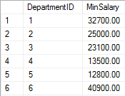
Обобщаващи функции
Работят над (не-празни) групи
Извършват анализ на данни над всяка една група
MIN, MAX, AVG, COUNT, и др.
Обобщаващите функции обикновено игнорират NULL стойностите
SELECT e.DepartmentID,
MIN(e.Salary) AS MinSalary
FROM Employees AS e
GROUP BY e.DepartmentID

Slide 18
Агрегираща функция: COUNT
COUNT – брои стойностите в една или повече групирани колони
Ignores NULL values
Employee | DepartmentName | Salary
Adam | Database Support | 5,000
John | Database Support | 15,000
Jane | Application Support | 10,000
George | Application Support | 15,000
Lila | Application Support | 5,000
Fred | Software Support | 15,000
DepartmentName | SalaryCount
Database Support | 2
Application Support | 3
Software Support | 1
Notes:
If any of the values are NULL they are ignored. For example, if one the values is NULL and the other is 5,000 the COUNT will return 1 because it will ignore the NULL value. On the other hand, we can count everything by writing COUNT(*).

Slide 19
COUNT синтаксис
COUNT(ColumnName)
Забележка: COUNT игнорира всеки служител с NULL заплата.
Псевдоним на нова колона
SELECT e.DepartmentID,
COUNT(e.Salary) AS SalaryCount
FROM Employees AS e
GROUP BY e.DepartmentID
Групираща колона

Slide 20
Агрегираща функция: SUM
SUM – сумира стойностите в колона.
Employee | DepartmentName | Salary
Adam | Database Support | 5,000
John | Database Support | 15,000
Jane | Application Support | 10,000
George | Application Support | 15,000
Lila | Application Support | 5,000
Fred | Software Support | 15,000
DepartmentName | TotalSalary
Database Support | 20,000
Application Support | 30,000
Software Support | 15,000

Slide 21
SUM синтаксис
Ако някой отдел няма заплати, връща NULL.
Групираща колона
Псевдоним на нова колона
SELECT e.DepartmentID,
SUM(e.Salary) AS TotalSalary
FROM Employees AS e
GROUP BY e.DepartmentID

Slide 22
Агрегираща функция: MAX
MAX - връща най – голямата стойност в колона.
Employee | DepartmentName | Salary
Adam | Database Support | 5,000
John | Database Support | 15,000
Jane | Application Support | 10,000
George | Application Support | 15,000
Lila | Application Support | 5,000
Fred | Software Support | 15,000
DepartmentName | MaxSalary
Database Support | 15,000
Application Support | 15,000
Software Support | 15,000
Notes:
NULLs are ignored again.

Slide 23
MAX синтаксис
Групираща колона
Псевдоним на нова колона
SELECT e.DepartmentID, MAX(e.Salary) AS MaxSalary
FROM Employees AS e
GROUP BY e.DepartmentID
Групиращи колони

Slide 24
Агрегираща функция: MIN
MIN - връща най – малката стойност в колона.
Employee | DepartmentName | Salary
Adam | Database Support | 5,000
John | Database Support | 15,000
Jane | Application Support | 10,000
George | Application Support | 15,000
Lila | Application Support | 5,000
Fred | Software Support | 15,000
DepartmentName | MinSalary
Database Support | 5,000
Application Support | 5,000
Software Support | 15,000

Slide 25
MIN синтаксис
Псевдоним на нова колона
SELECT e.DepartmentID, MIN(e.Salary) AS MinSalary
FROM Employees AS e
GROUP BY e.DepartmentID
Групираща колона

Slide 26
Агрегираща функция: AVG
AVG – изчислява средноаритметично в колона.
Employee | DepartmentName | Salary
Adam | Database Support | 5,000
John | Database Support | 15,000
Jane | Application Support | 10,000
George | Application Support | 15,000
Lila | Application Support | 5,000
Fred | Software Support | 15,000
DepartmentName | AvgSalary
Database Support | 10,000
Application Support | 10,000
Software Support | 15,000

Slide 27
AVG синтаксис
Псевдоним на нова колона
SELECT e.DepartmentID,
AVG(e.Salary) AS AvgSalary
FROM Employees AS e
GROUP BY e.DepartmentID
Групираща колона

Slide 28
Агрегираща функция: STRING_AGG
STRING_AGG – Слепва низови изрази и поставя разделител между тях. Разделителя се поставя в края на стринга
Изразите се преобразуват в NVARCHAR или VARCHAR по време на конкатенацията. Типовете, които не са низове, се преобразуват в NVARCHAR
STRING_AGG ( expression, separator )
[WITHIN GROUP ( ORDER BY expression [ ASC | DESC ] )]

Slide 29

Клауза Having
Използване на предикати по време на групиране
Notes:
The HAVING clause is used to filter data based on aggregate values. This means that we cannot use it without grouping before that. Unlike HAVING, the WHERE clause filters rows before the aggregation happens.

Slide 30
Клауза Having
Клаузата HAVING се използва за филтриране на данни въз основа на обобщени стойности
Не може да се използва без групиране
Агрегиращите функции (MIN, MAX, SUM etc.) се изпълняват само веднъж
За разлика от HAVING, WHERE филтрира редовете преди агрегацията
30

Slide 31
Клауза HAVING: Пример
Филтрирайте отделите, които имат обща заплата по-голяма или равна на 15,000
Агрегирана стойност
Employee | DepartmentName | Salary
Adam | Database Support | 5,000
John | Database Support | 15,000
Jane | Application Support | 1,000
George | Application Support | 5,000
Lila | Application Support | 5,000
Fred | Software Support | 15,000
TotalSalary
20,000
11,000
15,000
DepartmentName | TotalSalary
Database Support | 20,000
Software Support | 15,000

Slide 32
HAVING синтаксис
Агрегираща финкция
Псевдоним на колона
SELECT e.DepartmentID, SUM(e.Salary) AS TotalSalary
FROM Employees AS e
GROUP BY e.DepartmentID
HAVING SUM(e.Salary) >= 15000
Групиращи колони
Having предикат

Slide 33

Обобщение
…
…
…
Групиране по общи свойства Агрегиращи функции
Клауза Having
SELECT
SUM(e.Salary) AS 'TotalSalary'
FROM Employees AS e
GROUP BY e.DepartmentID
HAVING SUM(e.Salary) >= 15_000

Slide 34
Въпроси?
Notes:
34

Slide 35
Trainings @ Software University (SoftUni)
Software University – High-Quality Education, Profession and Job for Software Developers
softuni.bg, softuni.org
Software University Foundation
softuni.foundation
Software University @ Facebook
facebook.com/SoftwareUniversity
Software University Forums
forum.softuni.bg
35
Notes:
35

Slide 36

Лиценз
Този курс (слайдове, примери, демо, упражнения, домашни работи, документи, видеа и други подобни) са обект на авторско право
Непозволено копиране, възпроизвеждане или използване е незаконно © SoftUni – https://softuni.org
© Software University – https://softuni.bg
Notes:
36

